Slide 1


80ACC9
세계 최초로 공개되는
24단계 MIT 창업 프로그램
스타트업 바이블
핵심요약
343434
E6E6E6
소자본창업투자
경영학 전공 차의규

Slide 2

step0
첫발을 내딛기에 앞서
step1
시장을 세분화하라
step2
거점시장을 선택하라
step3
최종사용자의 특징을 구체화하라
step4
거점시장의 규모를 이해하라
step5
잠재고객의 프로파일을 설정하라
step6
고객의 제품 구매 과정을 스캔하라

Slide 3
Step 0 : 첫발을 내딛기에 앞서

Slide 4

Step 0 : 첫발을 내딛기에 앞서
01
창업을 시작하는 3가지 이유
‘고객불편’을 이해하지 못하면 창업하기 어렵다
창업은 자신의 가치관, 관심과 일치하고 최대한 전문성을
발휘할 수 있는 분야를 찾는 것 부터 시작됨을 의미함
오랜 기간 지치지 않고 즐기면서
잘 할 수 있는 일은 무엇일까?

Slide 5



Step 0 : 첫발을 내딛기에 앞서
01
창업을 시작하는 3가지 이유
나만의 기술
아이디어
열정
획기적인 기술을 개발했거나 시장 잠재력이 큰 기술을
알 고 있는 경우
세상을 바꿀 창의적인 발상
Or 기존의 익숙한 방식을
혁신하는 창의적 아이템
자신의 역량을 최대한 끌어올리기 위해 스스로 밀어붙이고 자신감도 충만함
아직 아이디어나 기술을 찾지 못했다고 낙담할 필요는 없다
개인적인 관심이나 문제해결을 위해 애쓰다가 찾아낸 아이디어나 기술이 다른 사람에게도 도움이
된다는 사실을 깨닫고 창업하는 경우도 많음
(카우프만 재단에 따르면 5년 이상 살아남은 혁신기업의 절반 정도가 이러한 방식으로 창업함)

Slide 6
Step 0 : 첫발을 내딛기에 앞서
02
문제는 언제나 방향이다
창업 과정은 사업 계획을 치밀하게 검증하고 구체화하는 과정
‘구체화의 성배를 찾는 과정’
유망한 후보시장 선정과
심화분석
세분화한 거점시장 최종 결정
최종사용자 프로파일 작성과
초첨 조준
목표 시장에 맞는 고객을 구체적으로 정의하여 제품개발과
마케팅 기준 마련
거점시장과 목표고객 정의를
바탕으로 총유효시장의
규모 측정

Slide 7
Step 1 : 시장을 세분화하라

Slide 8

Step 1 : 시장을 세분화하라
01
사업을 위한 단 하나의 조건
사업에 필요한 단 하나의 필요충분조건이 있다면?
훌륭한 인재
경영가
고객 수요
아무도 제품을 구매하지 않는다면 사업을 한다고 말할 수 없음
따라서 ‘돈을 지불하는 실고객’이 필요충분 조건임
사업 계획
사업 비전
경쟁우위
확실한 제품
기업 가치

Slide 9

Step 1 : 시장을 세분화하라
02
지배가 가능한 시장에 집중하라
신규 시장 개척은 높은 점유율을 확보해 향후
기업 확장의 토대가 된다.
고객은
1차 고객과 2차 고객으로 나뉜다
후발주자로 참여하는 것은 한정된 자원이라는
제약 조건을 고려할 때 분리한 선택
최종
사용자
구매결정
의사결정자
1차 고객
2차 고객
시장을 개척해 창업하려면 목표고객에 집중하고,
시장조사를 통해 고객을 올바르게 정의해야 함
실제 시장이 정의하는 고객은
내용이 조금 복잡함
지배가 가능한 시장에
자원을 집중하라
1차 고객과 2차 고객을 모두 겨냥하는 비즈니스
모든 고객의 욕구를 충족시키려는 허황된 꿈을
꾸거나 숫자 놀이에 빠져서는 안됨
시장의 목표고객 그룹이 복수인 양면시장 이거나
다면시장인 경우

Slide 10
Step 1 : 시장을 세분화하라
03
시장세분화 절차
1
브레인스토밍
말도 안되는 아이디어라 할지라도 관심을 가져야 한다
시장과 제품의 구체적인 윤곽이 머릿속에 있다고 생각하지 말고 자신의 가설과 판단이 옳은지 신중한 검토가 필요하다
열린 마음으로 정보를 받아들이고 창의적으로 생각해야 한다
최종 사용자에 맞춰 혜택을 얻는 사람 분석
소비자의 구매 의도를 질문하면 도움이 됨
아이디어 선정
아이디어를 적용하기
적합한 시장 탐색
최종 사용자 세분화
(최종 사용자의 일, 특성 정리)
최종사용자를 세분화할 때 우선 포괄적으로 광범위하게 둘러봐야 함
고객을 충분히 이해하지 않고 범주를 통합하는 것은 위험함

Slide 11
Step 1 : 시장을 세분화하라
03
시장세분화 절차
2
목록 줄이기
제프리 무어 <토테이도 마케팅>에서 문서관리 소프트웨어 회사 다큐멘텀이 80개의 잠재시장 목록을 줄일 때 사용한 기준
목표고객의 지불 능력이 충분한가?
협력업체와 함께 완제품을 당장 출시하는 것이 가능?
목표고객이 판매조직에 쉽게 접근할 방법이 있는가?
난공불락의 경쟁자가 터티고 있는가?
목표고객이 구매할 수 밖에 없는 절박한 이유?
세분시장의 성공을 발판으로 다른 시장 진출 가능?
창업 팀의 가치관, 열정, 목표에 부합하는 시장?

Slide 12
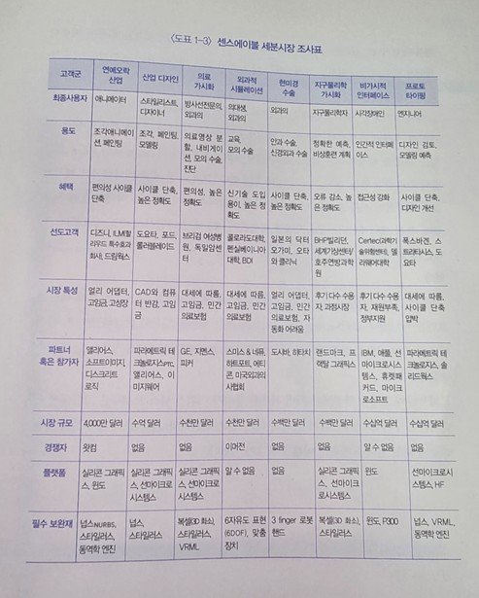
Step 1 : 시장을 세분화하라
03
시장세분화 절차
3
직접적인 시장조사
최종사용자
용도
혜택
선도고객
시장특성
파트너
시장규모
경쟁자
필수 보완재
최소한 3,4주간 시장세분화에 집중해야 함

Slide 13
Step 2 : 거점시장을 선택하라

Slide 14
Step 2 : 거점시장을 선택하라
05
거점시장을 선택하는 기준
집중을 방해하는 어리석은 집착은 성공 가능성을 줄임
단 하나의 시장만 선택해야 강력한 포지션과 안정적이고 용이한 현금흐름 구축이 가능
거점 시장의 세분화 – 시장의 정의하는 세가지 조건
거점시장을 선택하는 기준
시장 내의 고객은 모두 유사한 제품을 구매한다
목표고객의 지불 능력이 충분한가?
협력업체와 함께 완제품을 당장 출시하는 것이 가능?
1
목표고객이 판매조직에 쉽게 접근할 방법이 있는가?
난공불락의 경쟁자가 터티고 있는가?
고객에 대한 영업주기와 영업 전략을 다른 고객에게도 적용해 추가적인 비용이나 노력 없이 큰 효과를 거둘 수 있다
2
목표고객이 구매할 수 밖에 없는 절박한 이유?
세분시장의 성공을 발판으로 다른 시장 진출 가능?
고객 사이에는 ‘입소문’이라는 강력한 구매 준거 기준이 존재한다. 만약 고객 간 소통이
이뤄지지 않는 곳이라면 고객을 유인하기 어렵다
3
창업 팀의 가치관, 열정, 목표에 부합하는 시장?

Slide 15
Step 3 : 최종사용자의 특성을 구체화하라

Slide 16
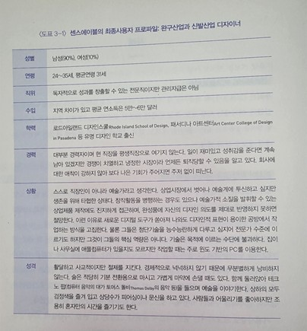
Step 3 : 최종사용자의 특성을 구체화하라
01
최종사용자를 정의하는 방법
사용자가 제품을 원치 않으면 고객에게 제품이 도달되지 않기 때문에
최종사용자에 집중해야 함
직위
학력
성별
상황
연령
롤모델
경력
성격

Slide 17
Step 4 : 거점시장의 규모를 이해하라

Slide 18
Step 4 : 거점시장의 규모를 이해하라
01
거점시장의 규모를 이해하라
거점시장 규모는 목표지점을 향해
똑바로 가고 있는지 알려주는 핵심 지표이다
상향식 조사
하양식 조사
최종사용자로부터 매출 예측
총유효시장의
적정규모
고객 목록이나 협의 자료를
통해 잠재고객과 최종사용자 규모를 파악하는 방법
시장 분석 보고서 등 2차
자료를 바탕으로 최종사용자 규모를 추정하는 방식
목표로 하기 가장 좋은 시장은 2천만 달러 이상 1억 달러
미만의 시장
예비창업가들은 종종 시장 규모를 과대평가하지만, 이 단계는 설득이 아니라
보수적 추정을 통해 스스로 확신을 갖는 과정이다.

Slide 19
Step 5 : 잠재고객의 프로파일을 설정하라

Slide 20
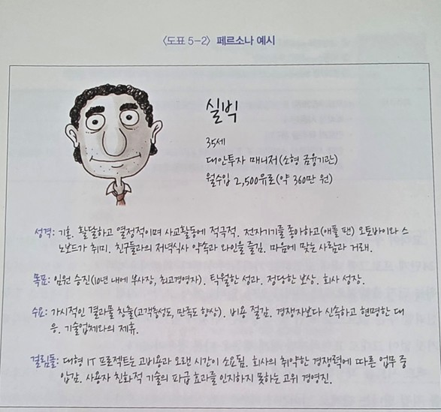
Step 5 : 잠재고객의 프로파일을 설정하라
01
페르소나 선정과 구체화 방법
매우 중요한 과정이기에 모든
맴버가 적극 참여해야 함
실제로 돈을 지불할 의사가 있는 고객을
대상으로 조사해야 한다
제품을 출시해 매출이 발생하고 있는 경우
우수고객 정보를 출발점으로 삼으면 된다
판매 실적이 전무할 경우 1차 시장조사에서
가장 높은 관심을 보인 고객을 대상으로 한다
다수의 시장, 페르소나 유지도 가능하지만 신생 기업에게는 사치! 하나의 페르소나에 전력을 다해야 함

Slide 21
Step 6 : 고객의 제품 구매 과정을 스캔하라

Slide 22
Step 6 : 고객의 제품 구매 과정을 스캔하라
01
전체 생애주기
전체 생애주기 사용 시나리오에는
실질적인 사용뿐 아니라 구매와 지불, 사후관리, 재구매 과정까지 담아야 한다
전체 생애주기 사용 시나라오가 완벽하지 않은 경우 문제를 발견할 수 있는 기회를 놓치게 되며
주문량이 감소하는 상황에서 올바른 대응을 하기 어렵다
직접적인 시장조사에 입각하여 구성하는 것이 좋음
기업가는 고객을 바라볼 때 확대 렌즈를 사용함, 고객의 긍정적인 반응을 과장해서 받아들이고 고객이 얻는 가치와 사용 편의성에 대해 과신함
대체재의 존재를 망각한 채 고객이 익숙하지 않은 신생기업 제품을 가치사슬에 끼워 넣을 위험을 감수할 이유가 없다는 사실을 망각함

Slide 23
Step 6 : 고객의 제품 구매 과정을 스캔하라
02
전체 상애주기 사용 시나리오 범위
최종사용자는 어떤 경우에 다르게 일하기 위한 요구가 생기거나 새로운 기회가 필요하다고 판단할까?
1
그들은 어떤 경로로 제품 정보를 찾을까?
2
그들은 어떻게 제품을 비교하고 분석할까?
3
그들은 어떤 과정을 거쳐 구매를 결정하는가?
4
그들은 제품을 어떻게 설치, 적용하는가?
5

Slide 24
그들이 제품을 어떻게 사용하는가?
6
그들이 제품 가치를 쉽게 인식할 수 있을까?
7
그들이 어떤 방식으로 비용을 지불하는가?
8
그들은 사후관리, 유지 및 보수를 얼마나 빈번히 요구할까?
9
그들이 재구매하거나 입소문을 내고 추천할 가능성이 있을까?
10

Slide 25
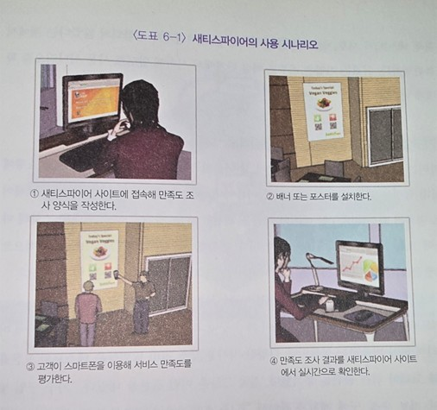
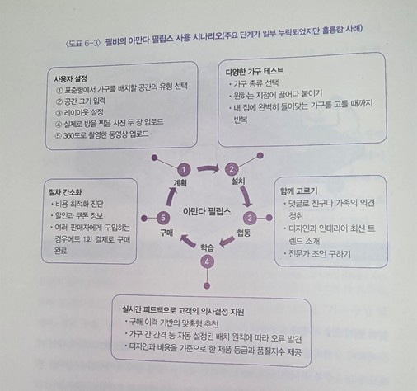
Step 6 : 고객의 제품 구매 과정을 스캔하라
02
전체 생애주기
전체 생애주기 사용 시나라오는 시각화, 다이어그램, 플로차트 등
절차와 흐름을 보여줄 수 있는 방식으로 구현해야 한다

Slide 26

경청 해 주셔서
감사합니다
Design by CUKSTUDIO

